Slide 1

QQ：263900239

Slide 2
读一读下面这些片段，你知道片段中描写的人物是谁吗？

Slide 3
起初，他精神抖擞，欺负对手傻大黑粗，动转不灵，围着他猴儿似的蹦来蹦去，总想使巧招，下冷绊子，仿佛很占了上风。
他是
聪明、机灵的小嘎子

Slide 4
他笑着说：“雾这么大，曹操一定不敢派兵出来。我们只管饮酒取乐，雾散了就回去。”
他是
神机妙算的诸葛亮

Slide 5



语文 五年级 下册
习作
形形色色的人
第一课时
第二课时
Notes:
5

Slide 6

第一课时
审题指导
我们每天都会接触到形形色色的人：小区里锻炼身体的爷爷奶奶，学校里的老师、同学，还有上学时遇到的公交车司机，维持秩序的交通警察……选择一个人，写下来，运用本单元学过的描写人物的方法，具体地表现人物的特点，题目自拟。

Slide 7
习作内容
记一位有特点的人。
写人的记叙文

Slide 8
拟题思路
用人物拟题，如《我的妈妈》《我的爷爷》等。
用人物特点命题，如《个子大，胆子小》《开心果》等。
人物+特点拟题，如《妈妈是个购物狂》《我的同桌善变化》等。

Slide 9
你想写哪个有特点的人？
胆小的同桌
爱学习的弟弟
爱唠叨的妈妈
幽默的爸爸
我们班的体育健将

Slide 10

写的时候，要选取典型的事例，如：
写的时候，和同学交流，看看有没有具体地写出人物的特点，再根据同学的意见进行修改。
事例1：他读完一本故事书，能把所有的细节都记住。
事例2：他记住了我昨天说过的一句话。
事例4：那幅地图他只看了一遍，就能一点儿不差地画下来。
事例3：他能记住我的生日。
叔叔记忆力超群

Slide 11
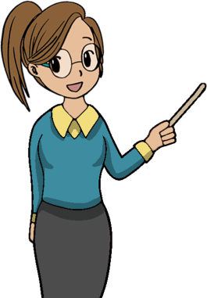
如何选取典型的事例来表现人物的特点呢？

Slide 12
回顾
习作例文《我的朋友容容》
一天没有取到报纸就发脾气—天真可爱、忠于职守
典型事例
人物特点
给我“寄信”——天真可爱、好奇心强

Slide 13

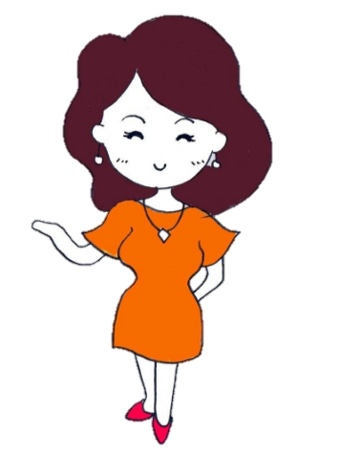
仿照例文，你来试着根据妈妈的特点来选一选下面的典型事例吧！
事例1：“双十一”期间，我们家的客厅、阳台，甚至是卧室都堆满了各种快递箱，都是妈妈网购的东西，邻居来串门还以为我们家成了快递站点。
事例2：妈妈每次到菜市场买菜都会买很多。
妈妈特别喜欢购物
事例4：妈妈看到商场的购物广告，不管家里是不是需要这件物品，都会迅速购买，没有买到就会特别沮丧。
事例3：妈妈每个月都要带着我们全家人去商场购物。
事例1和4最能体现妈妈喜欢购物的特点。

Slide 14
想一想，我们要把人物的特点写具体时，可以运用本单元学过的哪些描写人物的方法呢？

Slide 15
回顾课文
我们一起来看看《两茎灯草》中是如何描写临死前的严监生的？
把手从被单里拿出来，伸着两个手指头。
他就把头摇了两三摇。
他把两眼睁的的溜圆，把头又狠狠摇了几摇，越发指得紧了。
……
动作描写

Slide 16
再来看看老舍主要运用了哪种描写手法写祥子。
腮上没有多余的肉，脖子可是几乎与头一边儿粗。
他的铁扇面似的胸与直硬的背。
露出那对“出号”的大脚！
外貌描写

Slide 17

《刷子李》运用了哪些描写手法呢？
直接描写了刷子李的动作、外貌、语言等。
正面描写
通过描写曹小三的举止、心理活动，从侧面表现了刷子李的特点。
侧面描写

Slide 18
仿照课文，运用多种描写方法写一个有特点的人。
亮亮又摇头又甩胳膊地哭起来，他哭了一会儿，用手揉着眼睛，断断续续地哼着，还不时地从手指缝里偷看，看大家是不是注意他，他的目光从妈妈身上移到姐姐那儿，一会儿又移到我身上，看到大家都若无其事地各做各的事，也就不闹了，自己拉着小汽车玩去了。
神态描写、动作描写
人物特点：调皮

Slide 19
关于这次习作，你还有什么好的想法吗？

Slide 20
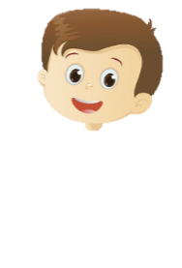


习作开头，我主要用语言描写，辅以动作描写和神态描写，把人物特点写鲜明，把人物写生动。
描写时，我要加入比喻、排比等修辞，
让我的作文更生动！
我要以外貌描写来开头。

Slide 21

写作提纲
你想要介绍的人物是谁呢？不要急于下笔，先好好构思，编写好写作提纲。

Slide 22
习作提纲要求
1.确定要写的人物是谁。
2.人物的特点是什么？
3.选取的典型事例是什么？
4.运用什么描写人物的方法？
5.打算拟定什么题目？

Slide 23
我们班的体育健将
介绍他的特点
跑前准备
跑步比赛
跑时的样子
同学们的表现
篮球比赛
娴熟的技巧
完美的扣篮
表达佩服
同学们的表现

Slide 24
疑问开头，
引发兴趣
爱唠叨的电梯阿姨
唠叨我们不要在楼道打闹，影响别人休息
选取最典型的事例
唠叨我们不懂事，违反规定坐电梯
在我肚子疼时让我违反规定坐电梯
结尾点明特点，突出中心

Slide 25
介绍妈妈爱臭美的特点
爱臭美的妈妈
花了大把钞票买化妆品，花大量时间涂抹化妆品
选取最典型的事例
忍痛涂祛斑霜
晚上敷面膜
总结全文，突出中心

Slide 26

快快写起来吧！

Slide 27
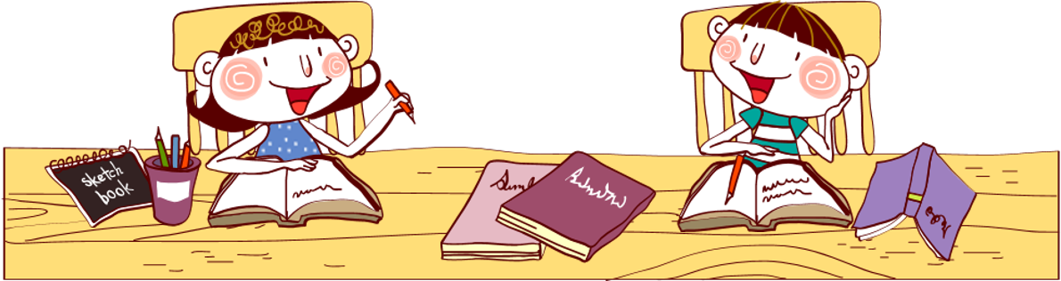
写好之后，和同桌交换一下，看看谁写得最好。

Slide 28

第二课时
例文赏析
我们班的体育健将
高方旭，皮肤有点黑，方方的小脸，一双小眼睛时常眯成一条缝，但总是那么炯炯有神，他个子不算太高，却是一个十足的体育健将,跑步和打篮球都是他的拿手好戏。不信你看：
运用外貌描写，一个令人喜爱的体育健将 跃然纸上。

Slide 29
跑步比赛就要开始啦,运动员们摩拳擦掌,跃跃欲试。只听体育老师一声:“预备……”高方旭立即做好了“战前”准备,只见他身体向前倾,右脚紧紧抵着起跑线,左脚脚尖着地,站在离右脚脚后跟一脚远的地方,双腿微微弯曲,左右两臂弯曲着摆在前后,像一只绷得紧紧的弓,一触即发。待体育老师
抓住跑步比赛的典型事例，运用恰当的动作描写，将高方旭同学认真准备跑步的动作描写得生动形象。

Slide 30
大喊一声:“开始!”运动员们像脱缰的野马一样飞奔出去,高方旭更是如离弦之箭飞出起跑线，虽然他的个头不占优势，却有极强的爆发力非常惊人, 一直遥遥领先。
不好,眼看其他班的运动员就要赶上来了!我们班所有的同学都成了高方旭的啦啦队队员,大家齐声喊道:“高方旭,加油!高方旭,加油!”高方旭听到我们的加油声后,

Slide 31
双腿更是像安装了弹簧似的飞奔起来,终于第一个冲过了终点,获得了第一名。大家欢呼起来,为高方旭的胜利而喝彩。
篮球比赛场上的高方旭一样的勇猛。你瞧：他猛地冲向对方带球的队员,趁对方一不留神就把球抢到了自己手上,并快速冲向对方的篮筐。碰到对方球员来堵截时,他迅速转个圈做一个假动作,把球从一只手迅速转移到
运用比喻修辞，语言生动。

Slide 32

另一只手,然后快速绕过对方,顺利冲到对方的篮筐下,双脚一蹬,往上一跳,手向上一托一投,篮球准确地飞向了篮筐,进了!全场沸腾了起来……
高方旭，我为有你这样厉害的朋友感到骄傲！
抓住篮球比赛的典型事例，对人物动作细致刻画，表现了高方旭同学打篮球技术的高超。
更多例文一
更多例文二

Slide 33
【优点借鉴】
1.结构清晰
作者首先总体交代了体育健将的两个特长，然后分别叙述了相关的事例。结构清晰而完整。
2. 重点突出
作者重点写了体育健将跑步时的情景，比较简略地写了打篮球的情景，详略得当，重点突出。
3.语言生动
在描写运动健将跑步的时候，使用了动作描写、场面描写、侧面描写等手法，表现了精彩的比赛场面。

Slide 34
下面请和同桌交换作文，根据“评价标准”相互批改。
要使用作文评改符号，最后得出总分，并写出评价。

Slide 35
评 价 标 准
没有错别字，语句通顺，表达流畅。
用词准确生动，意思表达清楚明确。
文章结构清晰，详略得当，重点突出。
开头能点明主题，结尾能恰当呼应、升华。
文章立意较好，符合主流价值观。
文章主旨明确，有真情实感，抒发手法多样。
语言生动有个性，恰当使用修辞手法。
符合本次作文要求：
  写明了人物的特点是什么。
  围绕这个特点选取了最典型的事例。
  运用了本单元学过的描写人物的方法。

Slide 36
评改范例
下面是评改前的段落，
读一读，看看有什么问题吗？
奶奶回头看了看我们，什么也没说，继续一声不响地采茶。茶叶之间已发出沙沙沙沙的清脆声，真像一幅逼真的写生画啊！爸爸叫住她说：“妈，雨太大了，我们先回去吧。”奶奶微笑着说：“说笑呢？我多大的雨没见过？你们先回去，我再摘一会儿茶。”我见奶奶浑身都淋湿了，便小心翼翼地走到奶奶面前，将我手中的雨伞递给了奶奶。
问题分析
这一段对奶奶采茶动作的描写不够，不能表现奶奶的娴熟。

Slide 37
这是修改后的段落，和原段落对比一下，
说说为什么这么修改。
评改范例
奶奶回头看了看我们，什么也没说，继续一声不响地采茶。奶奶当时一定在想：既然你都来了，那我给你露一手。只见奶奶将茶框拴在腰上，左右手互相交替着，眼睛不用看就知道哪有茶叶，这可是采茶老手才能做到的。茶叶之间已发出沙沙沙沙的清脆声，真像一幅逼真的写生画啊！爸爸叫住她说：“妈，雨太大了，我们先回去吧。”奶奶微笑着说：“说笑呢？我多大的雨没见过？你们先回去，我再摘一会儿茶。”我见奶奶浑身都淋湿了，便小心翼翼地走到奶奶面前，将我手中的雨伞递给了奶奶。
增加了对奶奶采茶动作的描写，突显奶奶的技术娴熟。

Slide 38
技巧总结
要选择特点鲜明的人物来描写。
可在标题或者首段点名人物性格。
要从多件事来表现人物性格。
写人叙事时要使用多种手法，写生动。

Slide 39



QICAIKETANG
七彩课堂 伴你成长

